Slide 1
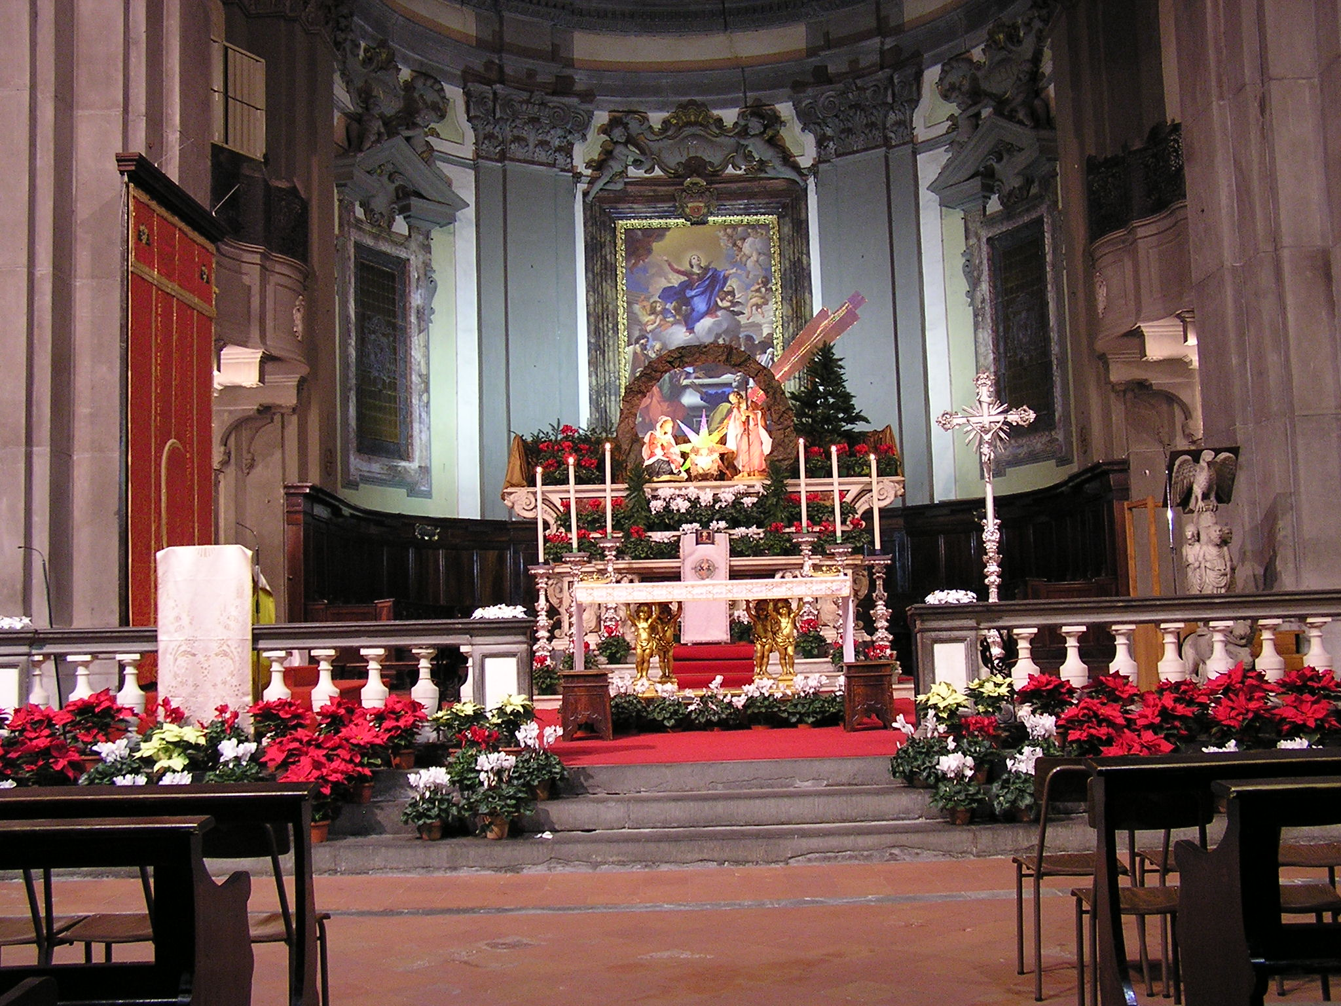
BATTESIMO
DI
GESU’
11 gennaio 2015

Slide 2
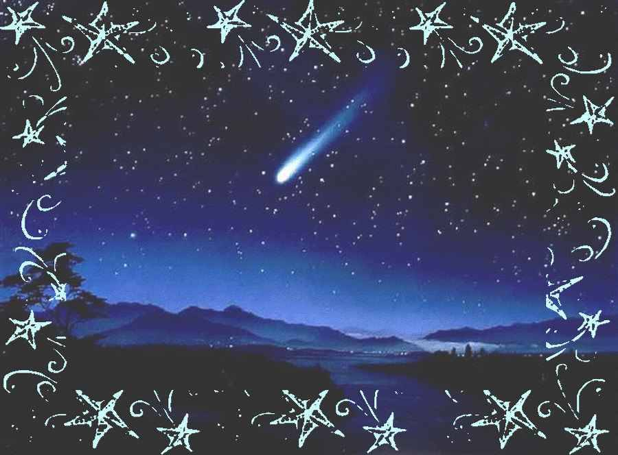
Tu scendi dalle stelle,
o Re del cielo,

Slide 3
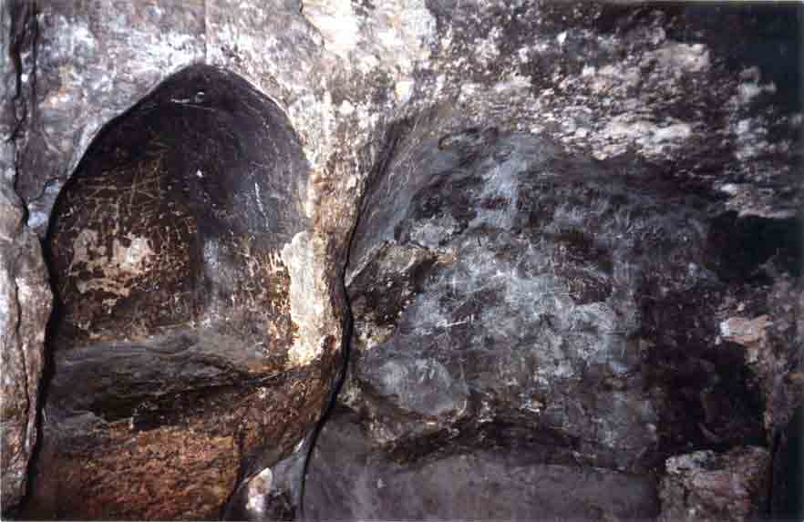
e vieni in una grotta al freddo, al gelo.

Slide 4
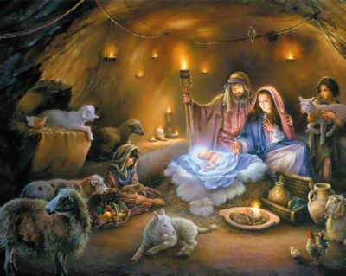
e vieni in una grotta al freddo, al gelo.

Slide 5
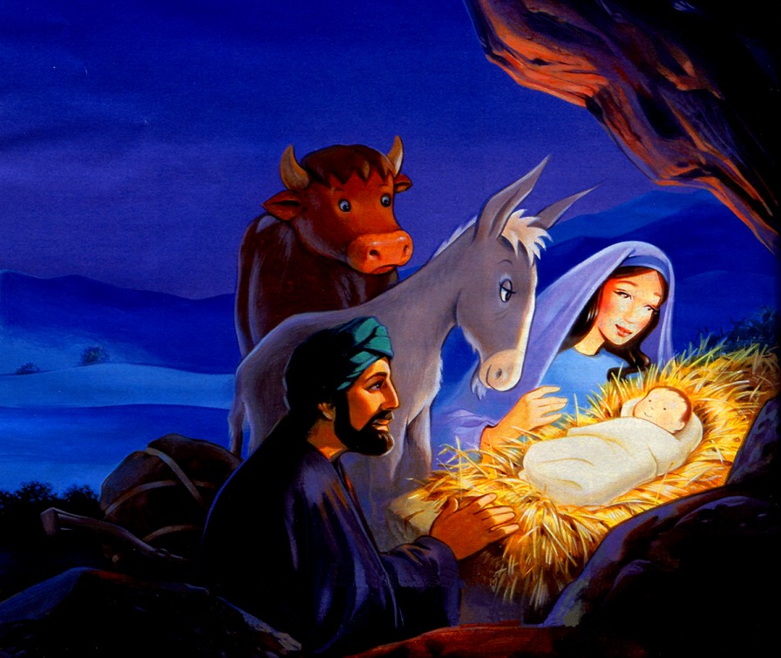
O Bambino mio divino,
io ti vedo qui a tremar:
o Dio beato!

Slide 6
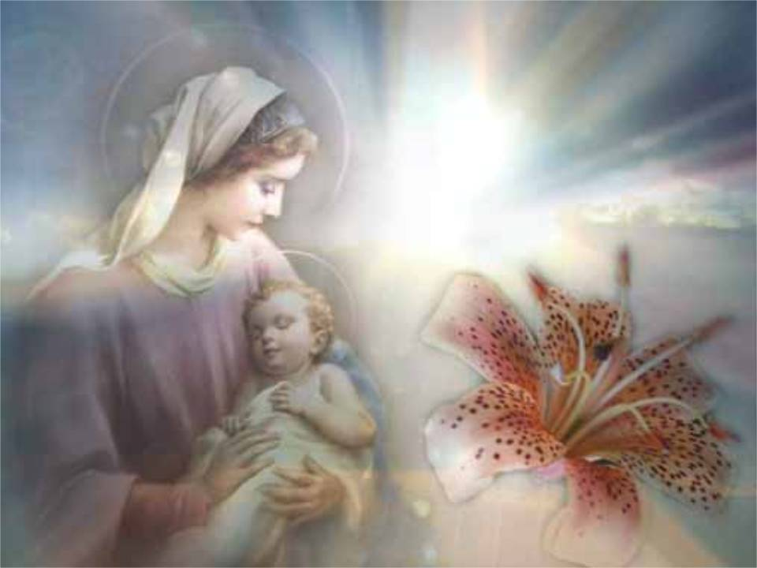
Ah, quanto ti costò
l'avermi amato.

Slide 7
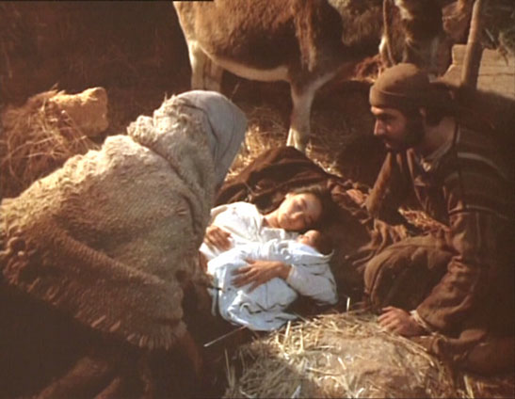
Ah, quanto ti costò
l'avermi amato.

Slide 8
Che nome date alla vostra bambina?
Genitori N . . .
Per Stella che cosa chiedete alla Chiesa di Dio?
Genitori Il Battesimo

Slide 9
Che nome date alla vostra bambina?
Genitori N . . .
Per Ludovica che cosa chiedete alla Chiesa di Dio?
Genitori Il Battesimo

Slide 10
Cari genitori,
chiedendo il Battesimo per le vostre figlie, voi vi impegnate a educarle nella fede, perché, nell'osservanza dei comandamenti, imparino ad amare Dio e il prossimo, come Cristo ci ha insegnato.
Siete consapevoli di questa res-ponsabilità?
Sì.

Slide 11
E voi, padrini e madrine,
siete disposti ad aiutare i genitori
in questo compito così importante?
Sì.

Slide 12
Stella e Ludovica,
con grande gioia la nostra comunità cristiana vi accoglie. In suo nome io vi segno con il segno della croce.
E dopo di me anche voi, genitori, padrini e madrine, farete sulle vostre bambine il segno di Cristo Salvatore.

Slide 13
Matilde, che cosa desideri?
Desidero diventare cristiana.
Perché vuoi diventare cristiana?
Perché credo in Cristo.
La fede in Cristo che cosa ti dona?
La vita eterna.

Slide 14
Sofia, che cosa desideri?
Desidero diventare cristiana.
Perché vuoi diventare cristiana?
Perché credo in Cristo.
La fede in Cristo che cosa ti dona?
La vita eterna.

Slide 15
Matilde e Sofia, avvicinatevi ai vostri genitori e invitali a venire qui insieme con voi per esprimere il loro consenso.

Slide 16
Cari genitori, le vostre figlie Matilde e Sofia chiedono di ricevere il Battesimo.
Voi date il vostro consenso?
Sì, lo diamo.
Vi impegnate ad aiutarle e ad sostenerle nella loro preparazione ai Sacramenti dell’iniziazione cristiana?
Sì, ci impegniamo.

Slide 17
Queste fanciulle, per proseguire la strada oggi intrapresa, hanno bisogno del sostegno della nostra fede e della nostra carità; domando perciò anche a voi, fratelli: vi impegnate ad aiutarle nel loro cammino di fede?
Tutti i presenti rispondono:
Sì, ci impegniamo.

Slide 18
Matilde e Sofia, voi sapete che Gesù, per primo vi ha chiamato a diventare sue amiche. Rimanete dunque fedeli al suo amore e sempre vicine a lui.
È per questo che vi segno col segno della croce di Cristo, che è il segno dei cristiani.
D’ora in poi, ogni volta che farete questo segno ricordatevi di Gesù e del suo amore per voi.

Slide 19
Anche voi, genitori, padrino, madrina e catechista, che appartenete a Cristo, segnate col segno di Cristo queste fanciulle.

Slide 20
Carissime Matilde e Sofia, ora potete prendere il vostro posto fra i cristiani riuniti nell’assemblea.

Slide 21
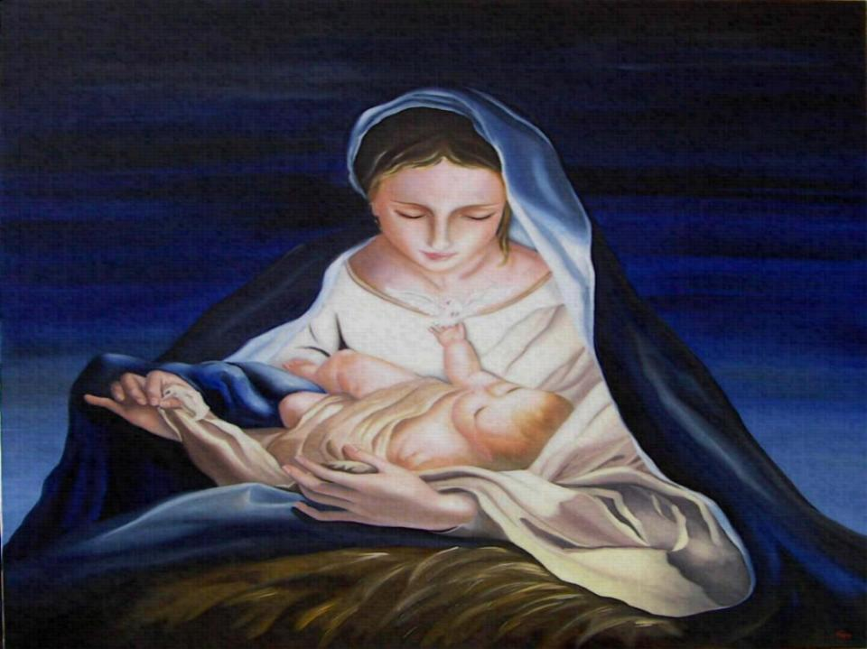
A te che sei del mondo
il Creatore,

Slide 22
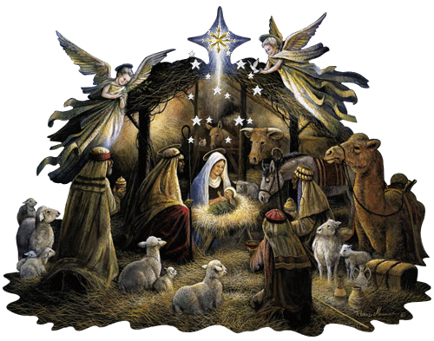
mancano pani e fuoco,
o mio Signore.

Slide 23
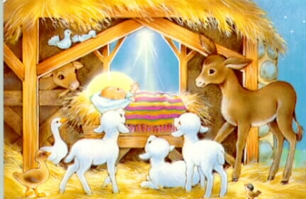
Caro eletto pargoletto,
quanta questa povertà, più m'innamora,

Slide 24
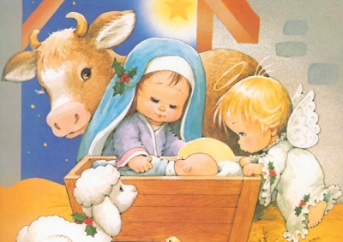
giacché ti fece amor
povero ancora.

Slide 25
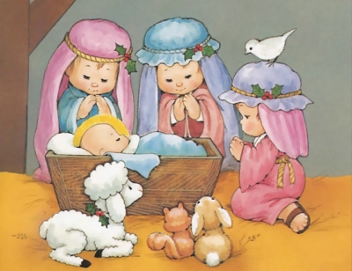
giacché ti fece amor
povero ancora.

Slide 26
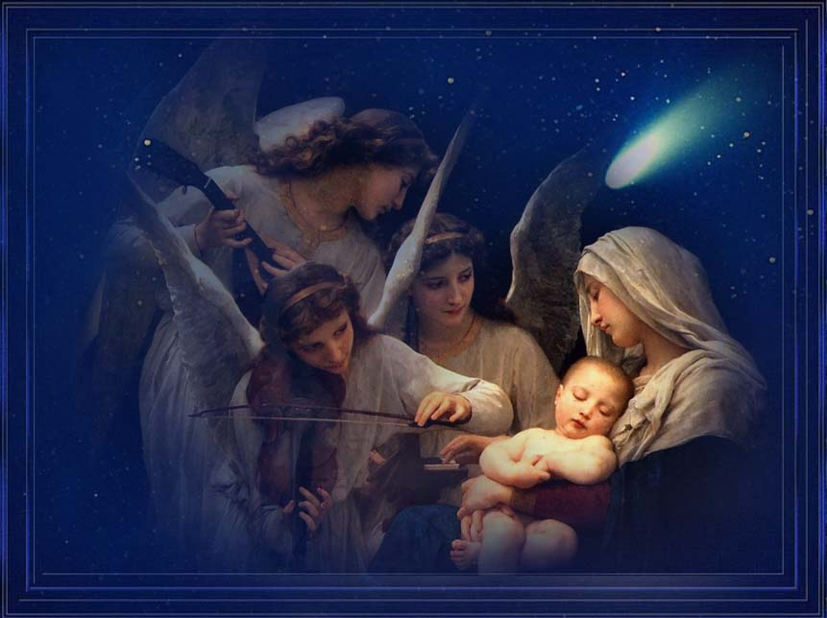
Gloria in excelsis Deo!
Gloria in excelsis Deo!

Slide 27
E pace in terra
agli uomini di buona volontà.
Noi ti lodiamo, ti benediciamo,
ti adoriamo, ti glorifichiamo,
ti rendiamo grazie
per la tua gloria immensa,
Signore Dio, Re del cielo,
Dio Padre onnipotente.

Slide 28
Gloria in excelsis Deo!
Gloria in excelsis Deo!

Slide 29
Signore, Figlio unigenito, Gesù Cristo, Signore Dio, Agnello di Dio, Figlio del Padre, tu che togli i peccati del mondo, abbi pietà di noi; tu che togli i peccati del mondo, accogli la nostra supplica; tu che siedi alla destra del Padre, abbi pietà di noi.

Slide 30
Gloria in excelsis Deo!
Gloria in excelsis Deo!

Slide 31
Perché tu solo il Santo,
tu solo il Signore,
tu solo l'Altissimo, Gesù Cristo,
con lo Spirito Santo:
nella gloria di Dio Padre.
Amen.

Slide 32
Gloria in excelsis Deo!
Gloria in excelsis Deo!

Slide 33
Padre d'immensa gloria, tu hai consacrato con potenza di Spirito Santo il tuo Verbo fatto uomo, e lo hai stabilito luce del mondo e alleanza di pace per tutti i popoli; concedi a noi che oggi celebriamo il mistero del suo battesimo nel Giordano, di vivere come fedeli imitatori del tuo Figlio prediletto, in cui il tuo amore si compiace.

Slide 34
Egli è Dio, e vive e regna con te, nell'unità dello Spirito Santo, per tutti i secoli dei secoli. Amen.

Slide 35
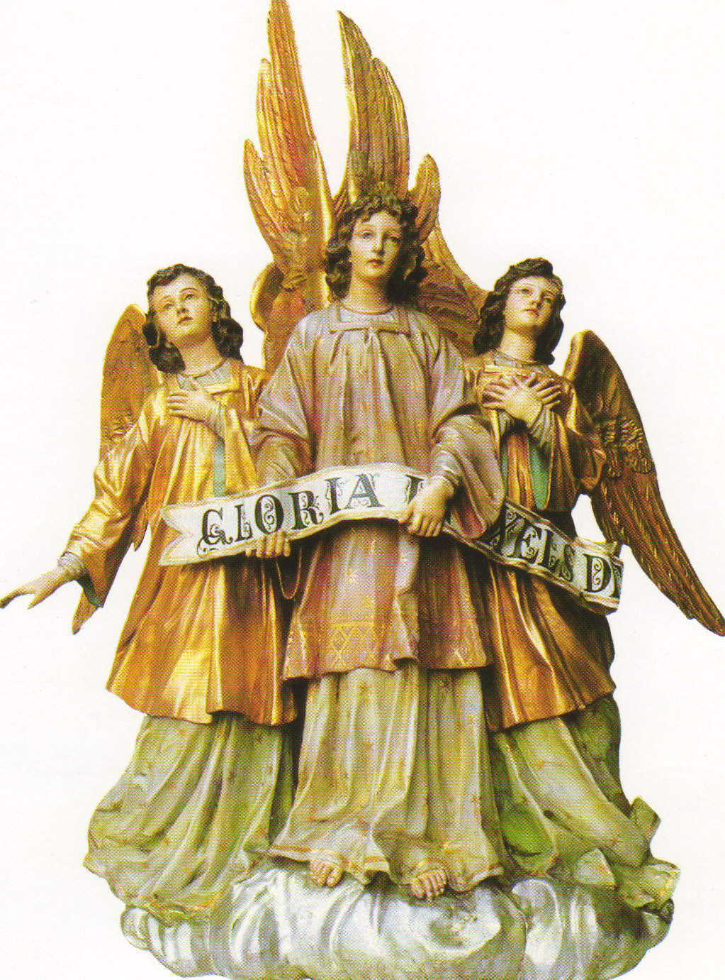
Liturgia
della
PAROLA

Slide 36
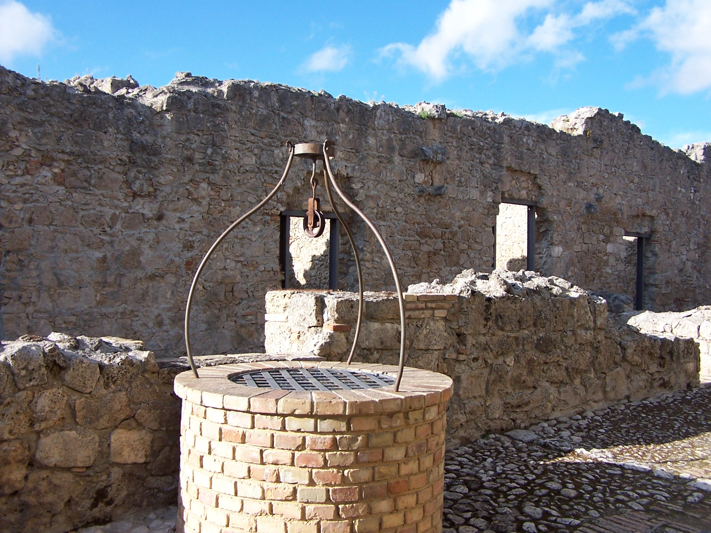
Dal libro del profeta Isaia
Così dice il Signore: «O voi tutti assetati, venite all’acqua, voi che non avete denaro, venite; comprate e mangiate; venite, comprate senza denaro, senza pagare, vino e latte.

Slide 37
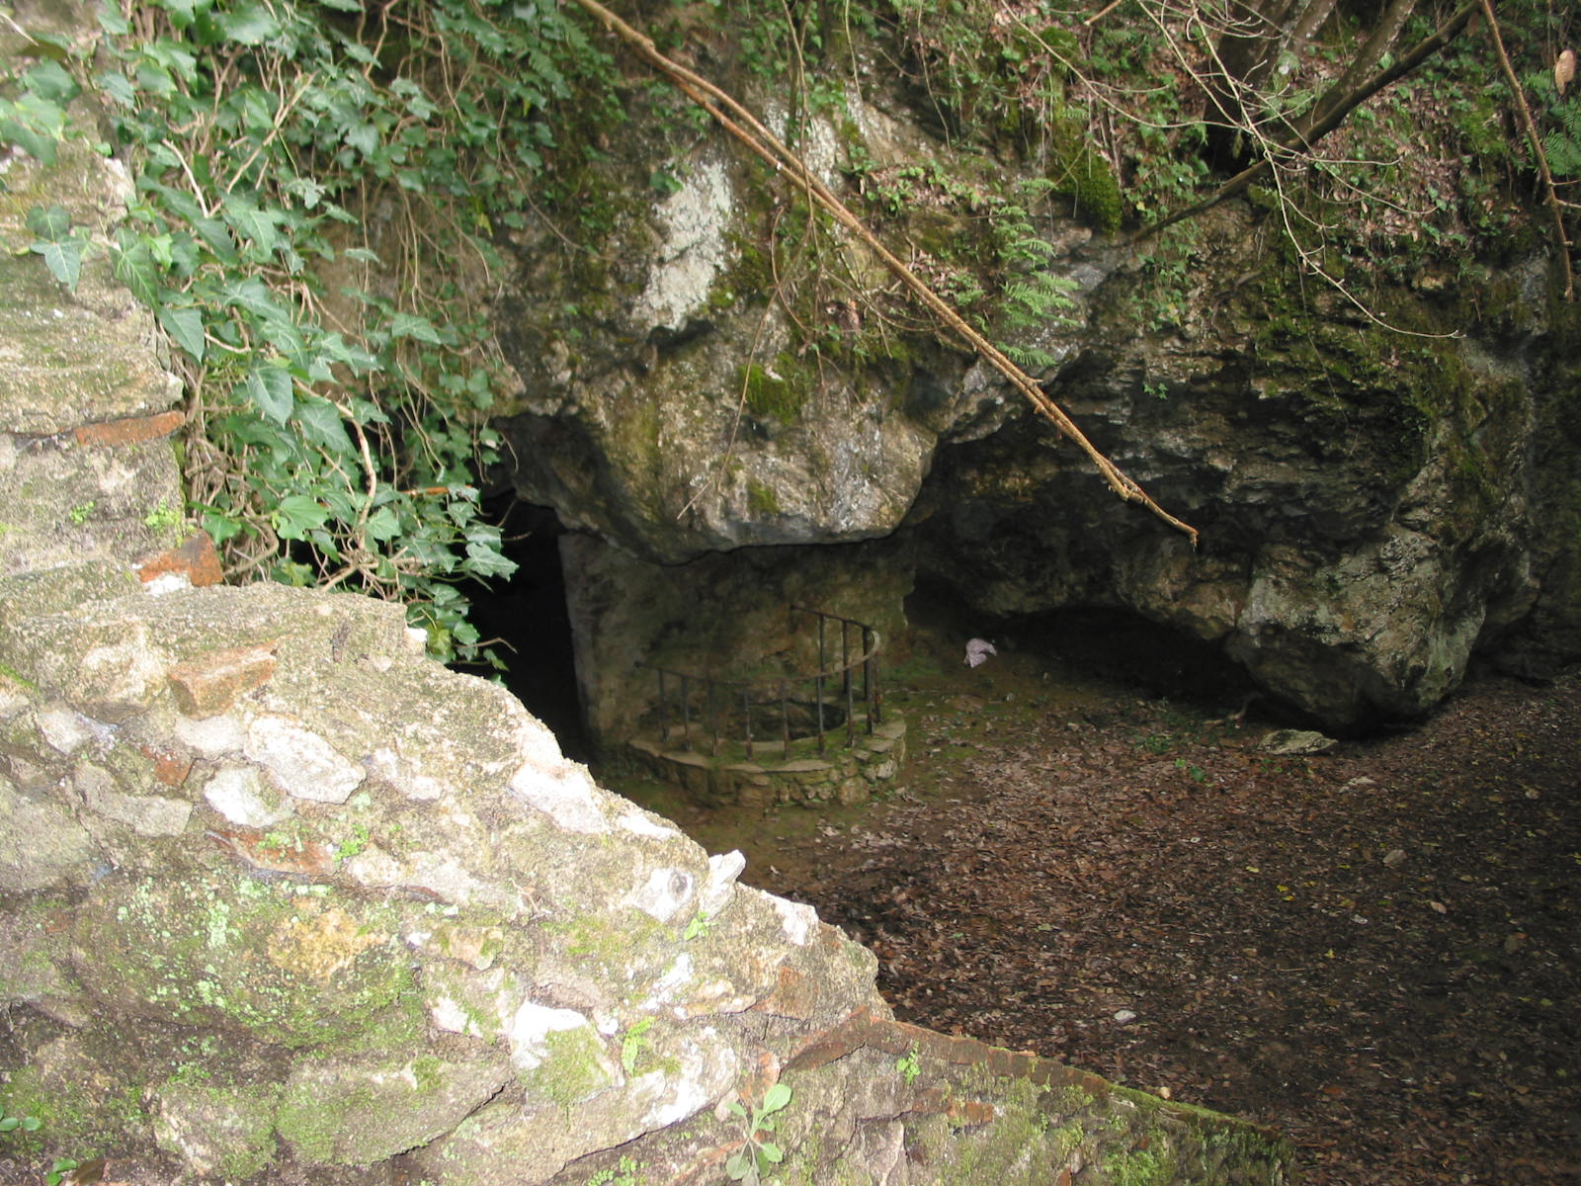
Perché spendete denaro per ciò che non è pane, il vostro guadagno per ciò che non sazia? Su, ascoltatemi e mangerete cose buone e gusterete cibi succulenti. Porgete l’orecchio e venite a me, ascoltate e vivrete.

Slide 38
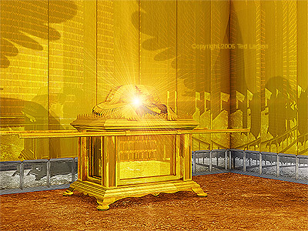
Io stabilirò per voi un’alleanza eterna, i favori assicurati a Davide. Ecco, l’ho costituito testimone fra i popoli, principe e sovrano sulle nazioni. Ecco, tu chiamerai gente che non conoscevi; accorreranno a te nazioni che non ti conoscevano a causa del Signore, tuo Dio, del Santo d’Israele, che ti onora.

Slide 39
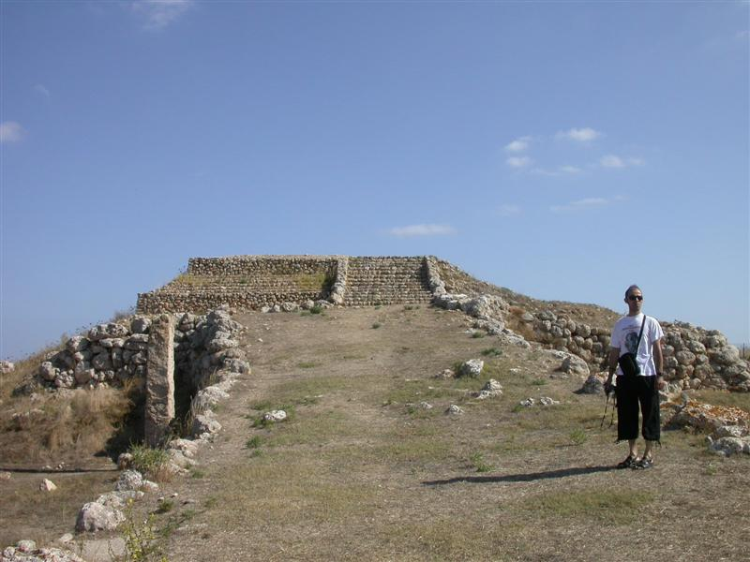
Cercate il Signore, mentre si fa trovare, invocatelo, mentre è vicino. L’empio abbandoni la sua via e l’uomo iniquo i suoi pensieri; ritorni al Signore che avrà misericordia di lui e al nostro Dio che largamente perdona. Perché i miei pensieri non sono i vostri pensieri, le vostre vie non sono le mie vie. Oracolo del Signore.

Slide 40
Quanto il cielo sovrasta la terra, tanto le mie vie sovrastano le vostre vie, i miei pensieri sovrastano i vostri pensieri.

Slide 41
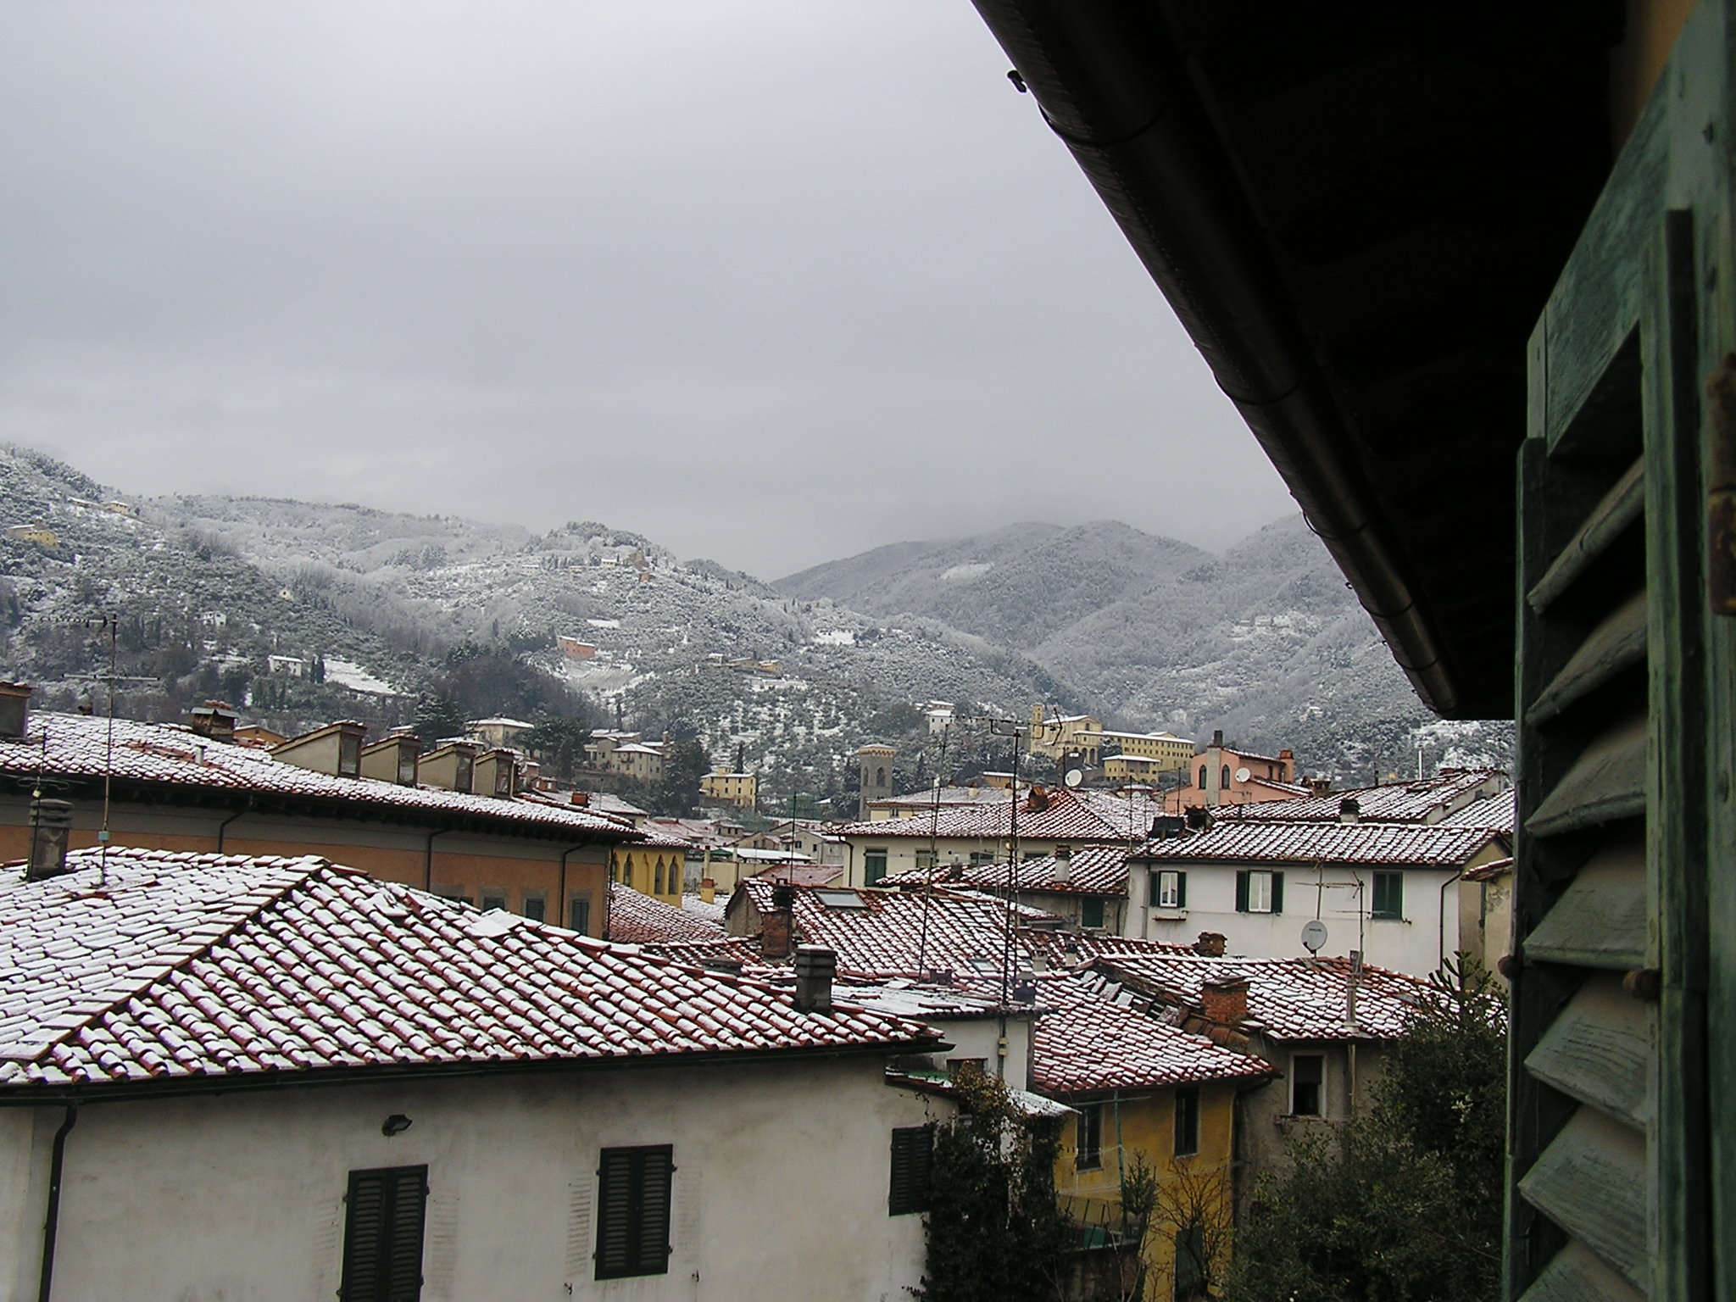
Come infatti la pioggia e la neve scendono dal cielo e non vi ritornano senza avere irrigato la terra, senza averla fecondata e fatta germogliare, perché dia il seme a chi semina e il pane a chi mangia,

Slide 42
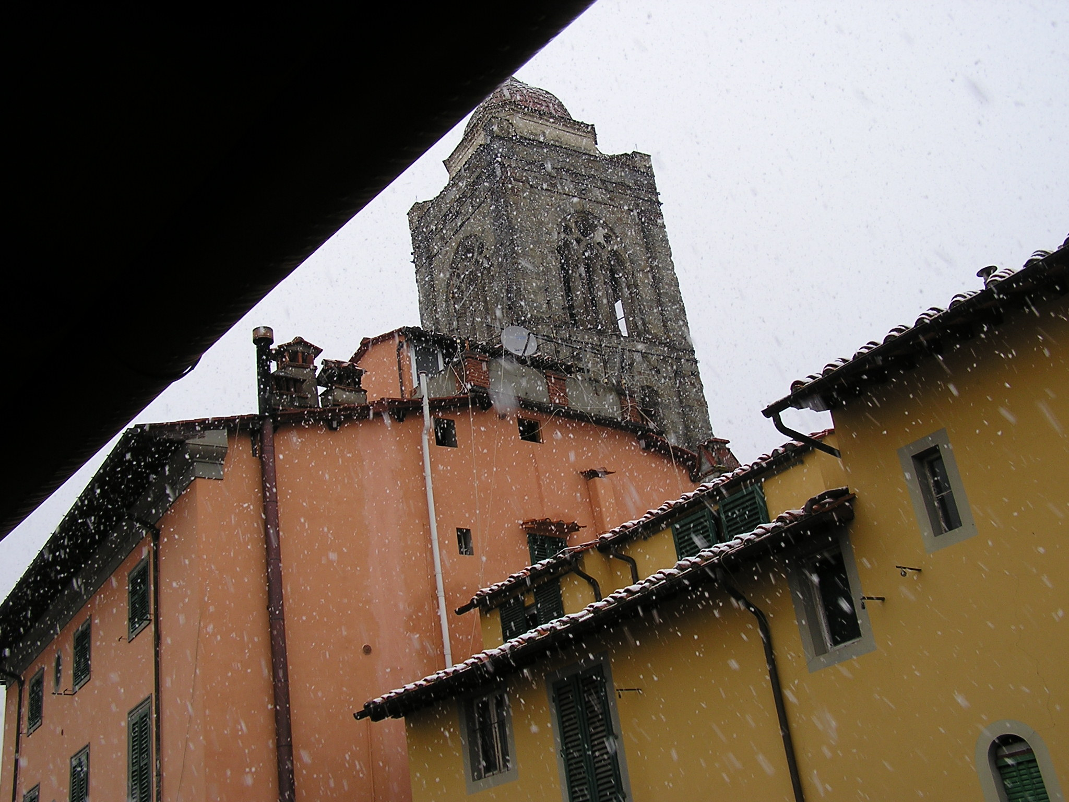
così sarà della mia parola uscita dalla mia bocca: non ritornerà a me senza effetto, senza aver operato ciò che desidero e senza aver compiuto ciò per cui l’ho mandata».
Parola di Dio.
Rendiamo grazie a Dio.

Slide 43
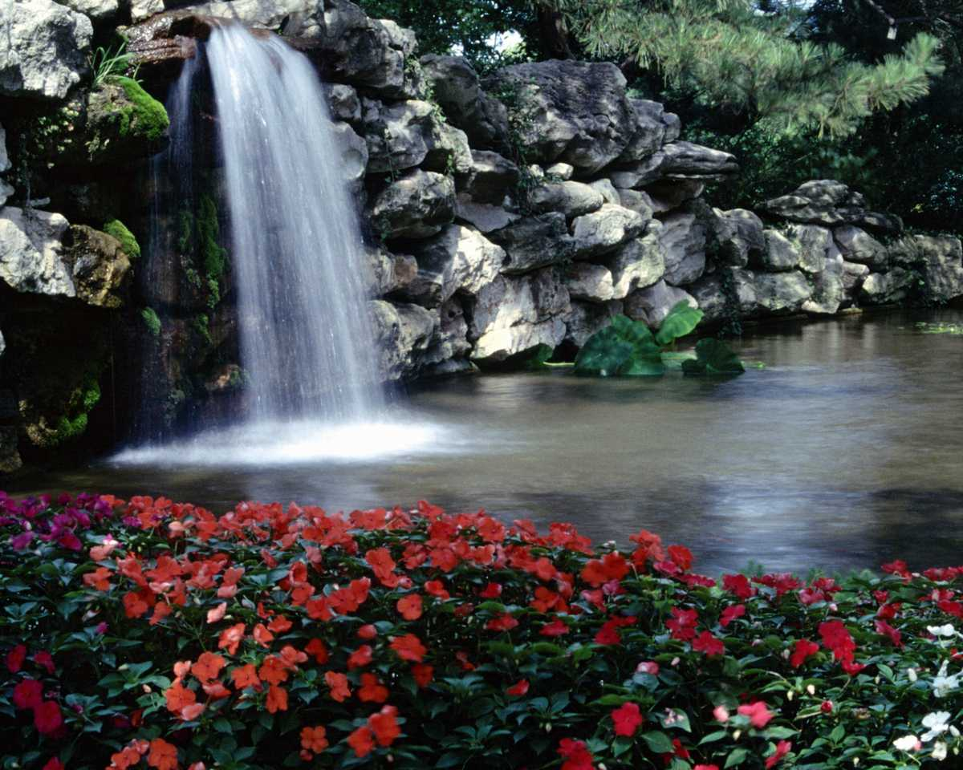
Salmo responsoriale
Attingeremo con gioia
alle sorgenti della salvezza.
Ecco, Dio è la mia salvezza;
io avrò fiducia, non avrò timore, perché mia forza e mio canto
è il Signore;
egli è stato la mia salvezza.

Slide 44
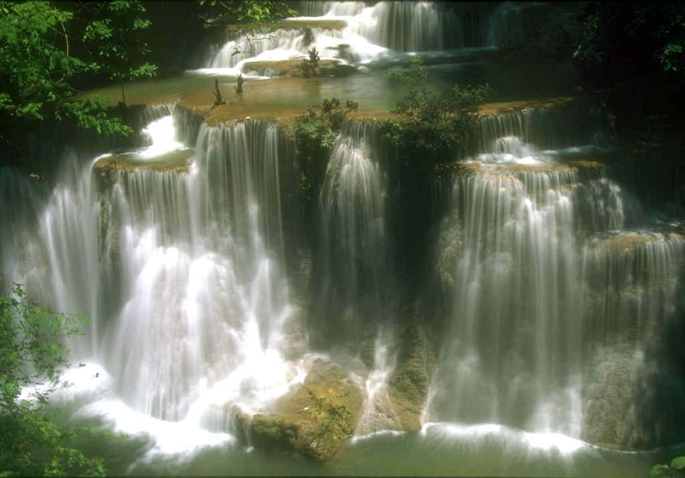
Attingeremo con gioia
alle sorgenti della salvezza.
Rendete grazie al Signore
e invocate il suo nome,
proclamate fra i popoli
le sue opere, fate ricordare
che il suo nome è sublime.

Slide 45
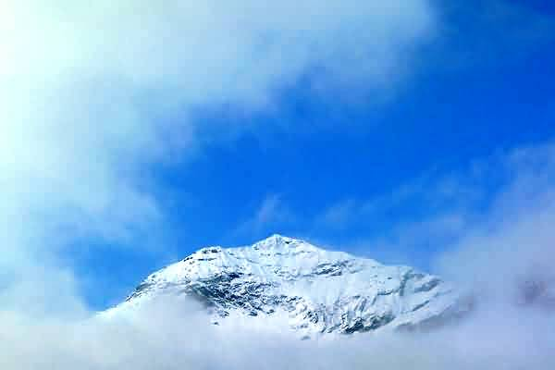
Attingeremo con gioia
alle sorgenti della salvezza.
Cantate inni al Signore,
perché ha fatto cose eccelse,
le conosca tutta la terra.
Canta ed esulta,
tu che abiti in Sion,
perché grande in mezzo a te
è il Santo d’Israele.

Slide 46
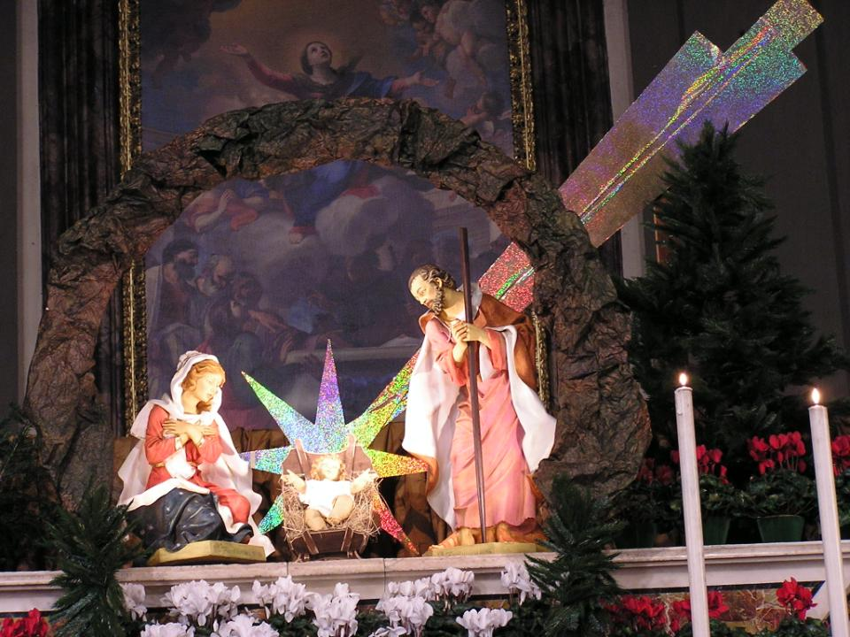
Alle, alleluia, alleluia, è nato il Salvatore, gloria su nel cielo. Alle, alleluia, alleluia, è nato il Salvatore, pace sulla terra.

Slide 47
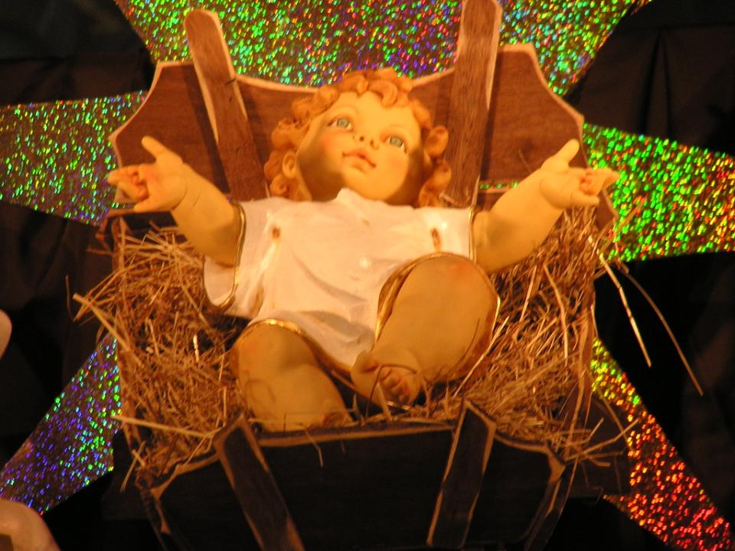
Giovanni, vedendo Gesù venire verso di lui, disse: «Ecco l’agnello di Dio, colui che toglie il peccato del mondo!».

Slide 48
Alle, alleluia, alleluia, è nato il Salvatore, gloria su nel cielo. Alle, alleluia, alleluia, è nato il Salvatore, pace sulla terra.

Slide 49
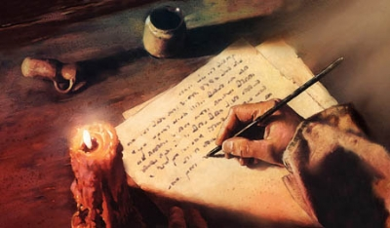
Il Signore sia con voi.
E con il tuo spirito.
Dal Vangelo secondo Marco.
Gloria a te, o Signore.

Slide 50
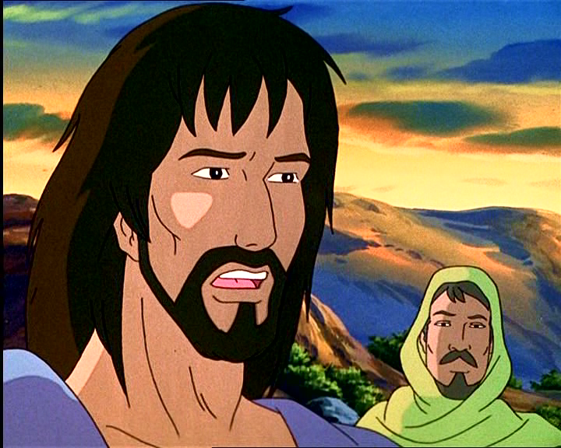
In quel tempo, Giovanni proclamava: «Viene dopo di me colui che è più forte di me: io non sono degno di chinarmi per slegare i lacci dei suoi sandali.

Slide 51
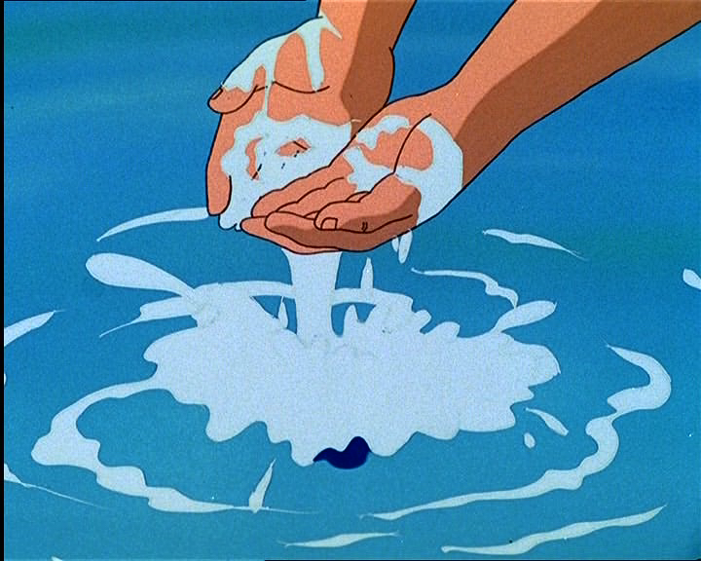
Io vi ho battezzato con acqua,
ma egli vi battezzerà in Spirito Santo».

Slide 52
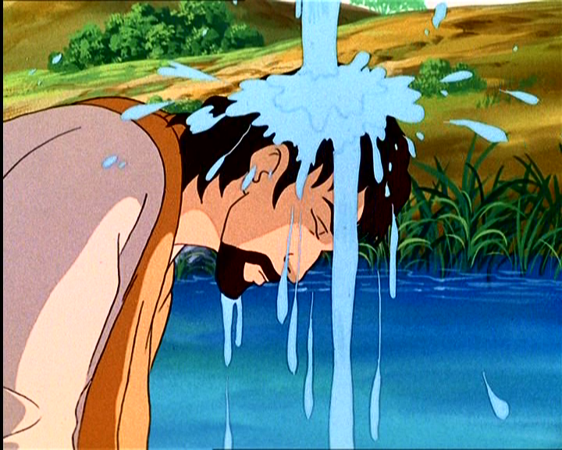
Ed ecco, in quei giorni,
Gesù venne da Nàzaret di Galilea e
fu battezzato nel Giordano da Giovanni.

Slide 53
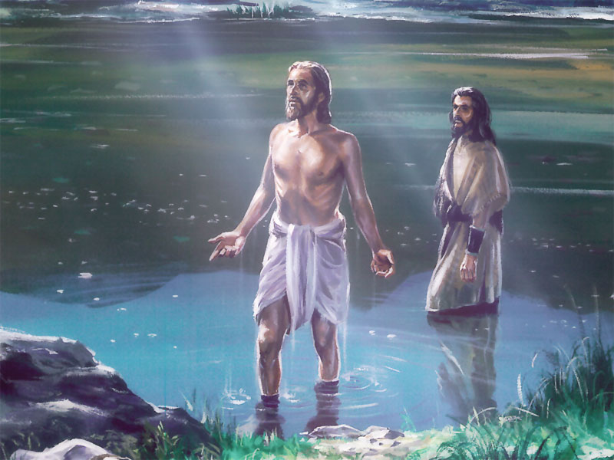
E, subito, uscendo dall’acqua,
vide squarciarsi i cieli
e lo Spirito discendere
verso di lui come una colomba.

Slide 54
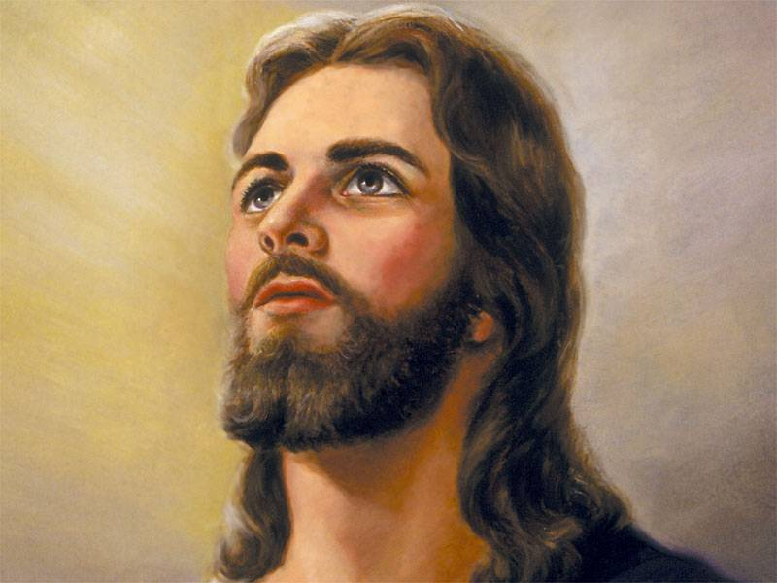
E venne una voce dal cielo:
«Tu sei il Figlio mio, l’amato:
in te ho posto il mio compiacimento».

Slide 55
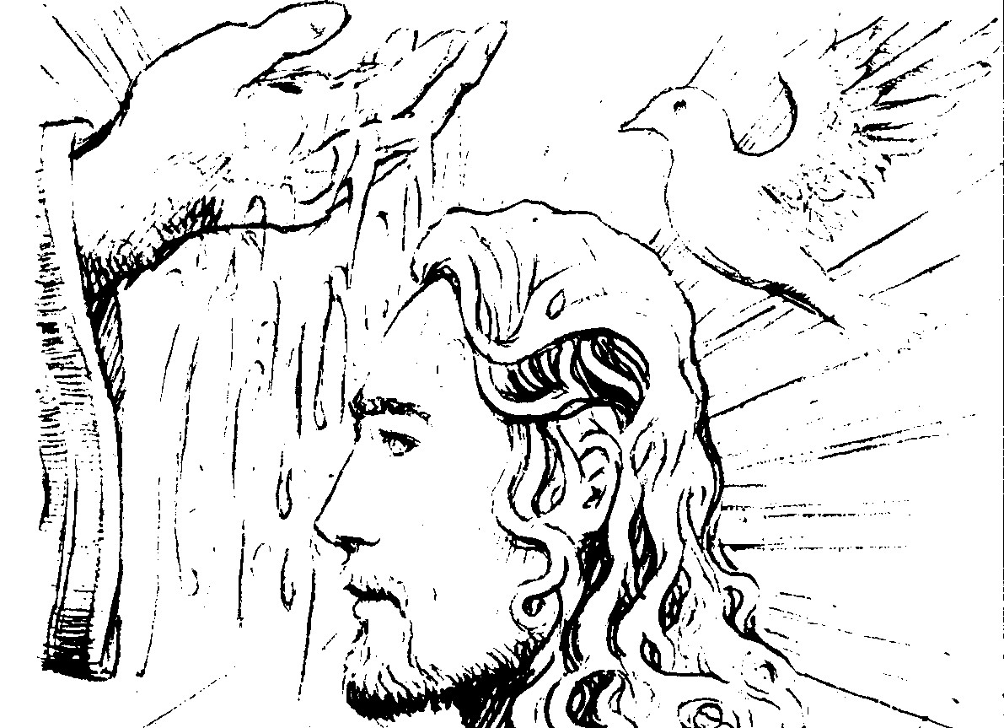
Parola
del
Signore.
Lode a te, o Cristo.

Slide 56
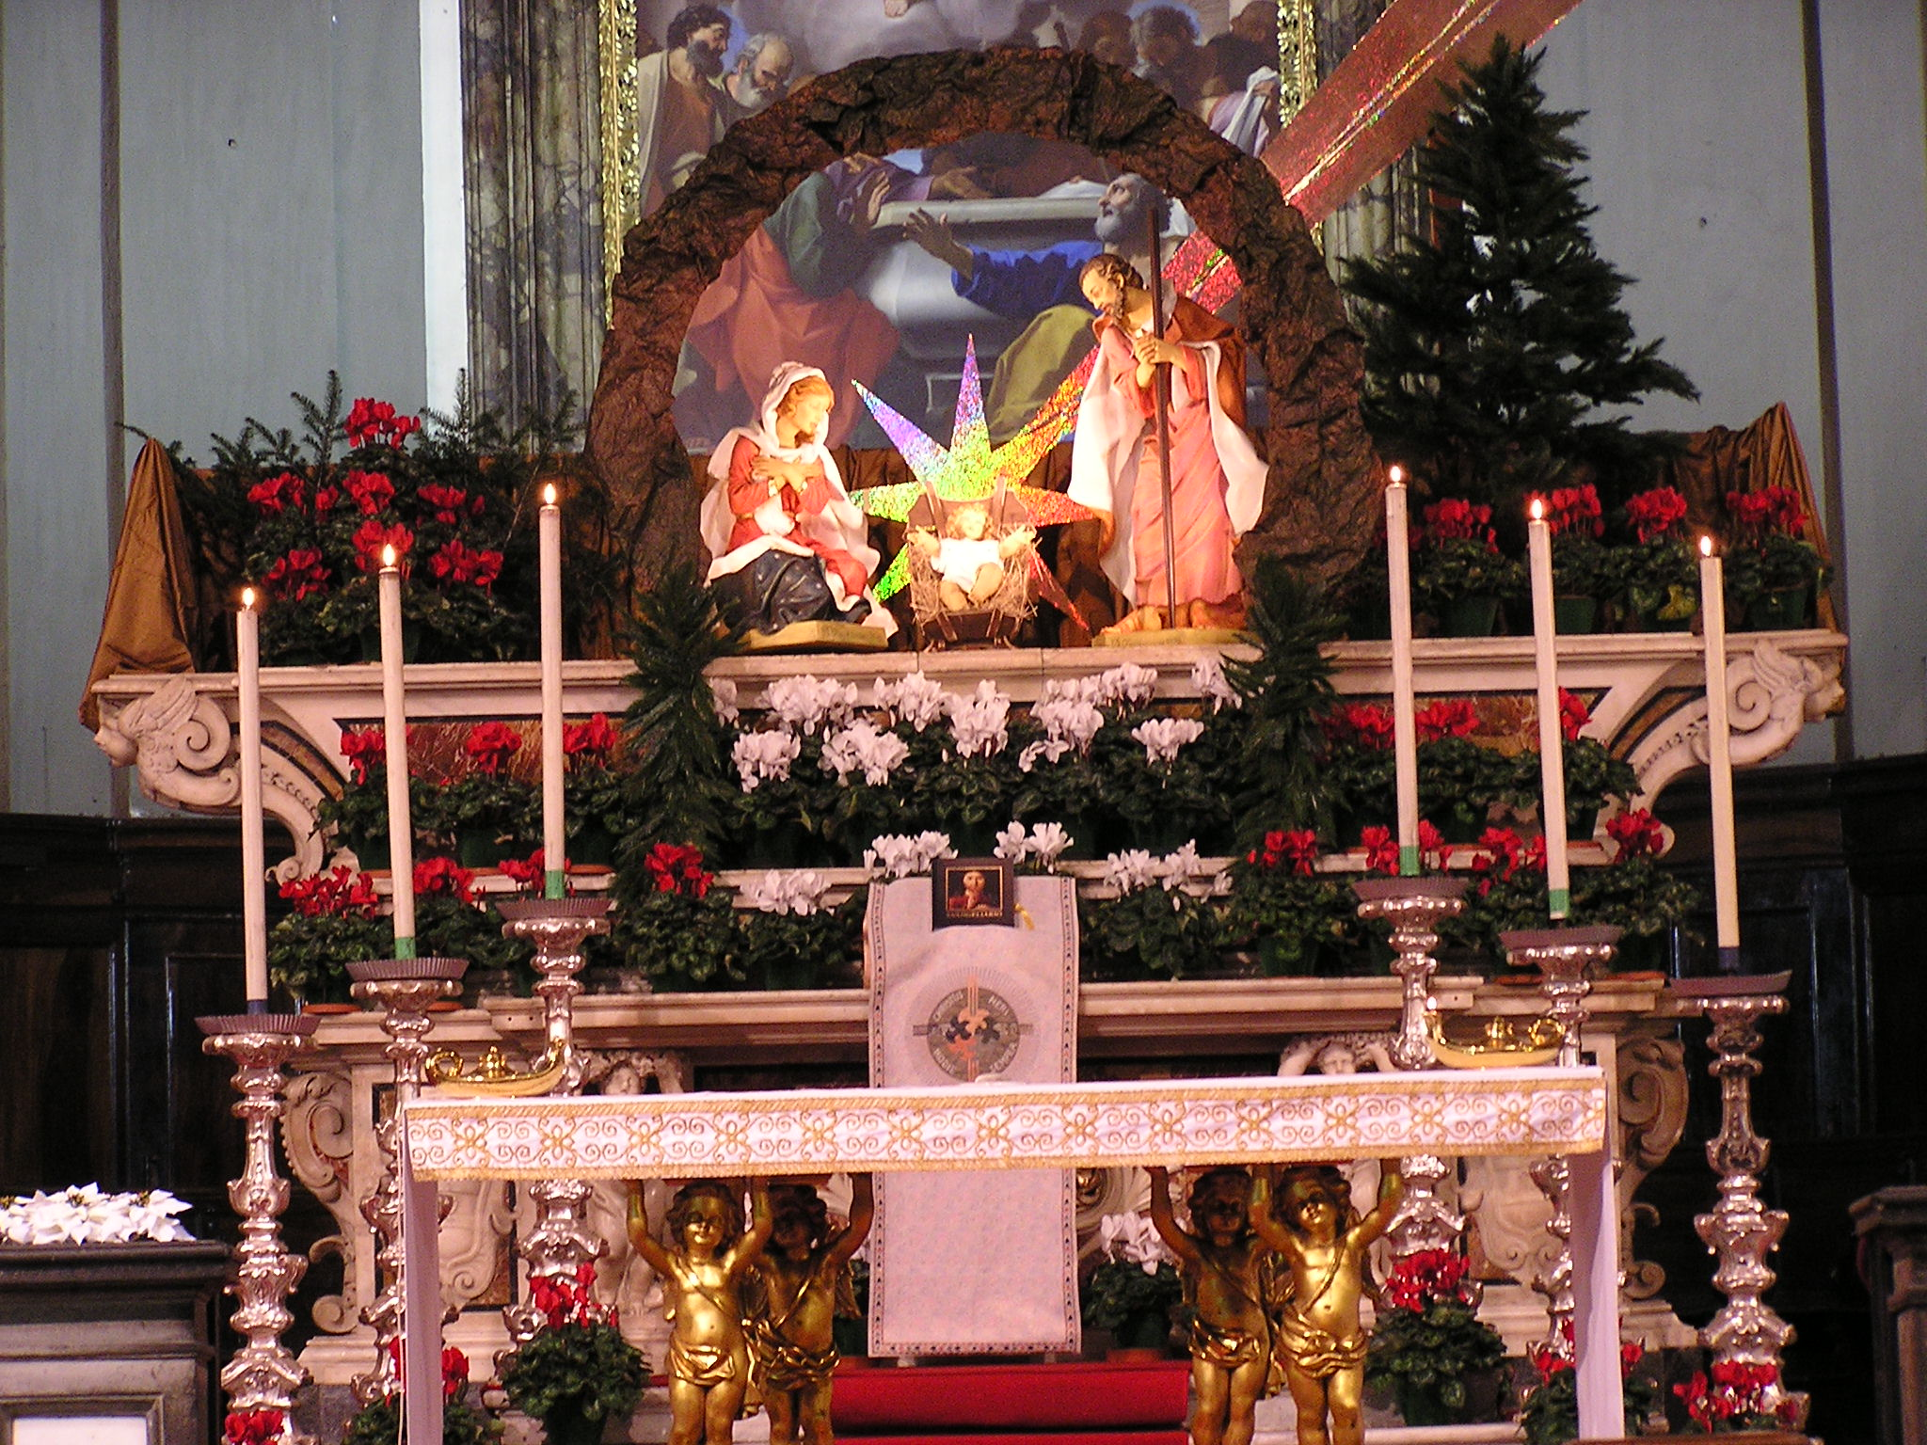

Slide 57
ESORCISMO
Il parroco impone le mani sul capo dell’eletta senza dire nulla; poi prega:
Padre di misericordia, che nella morte e risurrezione del tuo diletto Figlio, hai restituito all’uomo, prigioniero del peccato, la libertà dei tuoi figli, guarda con bontà queste fanciulle:

Slide 58
poiché già hanno sperimentato la tentazione e hanno coscienza delle proprie colpe esaudisci la loro speranza; purificale dai peccati e liete nella pace, fa’ che siano preservate da ogni male nel cammino della loro vita. Per Cristo nostro Signore. Amen.

Slide 59
Dio onnipotente ed eterno, tu hai mandato nel mondo il tuo Figlio per distruggere il potere di satana, spirito del male e trasferire l'uomo dalle tenebre nel tuo regno di luce infinita; umilmente ti preghiamo: libera queste bambine dal peccato originale, e consacrala tempio della tua gloria, dimora dello Spirito Santo. Per Cristo nostro Signore. Amen.

Slide 60
Matilde, Sofia, Stella, Ludovica,
vi ungo con l'olio, segno di salvezza: vi fortifichi con la sua potenza Cristo Salvatore, che vive e regna nei secoli dei secoli. Amen.

Slide 61
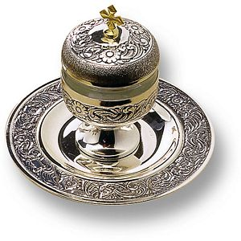

Slide 62
Voi sapete, fratelli carissimi, che nel mistero dell'acqua battesimale Dio ha voluto comunicarci la sua stessa vita. Rivolgiamo a lui tutti insieme la nostra preghiera, perché effonda la sua grazia sulle bambine che in quest'acqua sarà battezzata.

Slide 63
Dio, per mezzo dei segni sacramentali, tu operi con invisibile potenza le meraviglie della sal-vezza; e in molti modi, attraverso i tempi, hai preparato l'acqua, tua creatura ad essere segno del battesimo: fin dalle origini il tuo Spirito si librava sulle acque perché contenessero in germe la forza di santificare;

Slide 64
e anche nel diluvio hai prefigurato il Battesimo, perché, oggi come allora, l'acqua segnasse la fine del peccato e l'inizio della vita nuova; tu hai liberato dalla schiavitù i figli di Abramo, facendoli passare illesi attraverso il Mar Rosso, perché fossero immagine del futuro popolo dei battezzati;

Slide 65
infine, nella pienezza dei tempi, il tuo Figlio, battezzato nell'acqua del Giordano, fu consacrato dallo Spirito Santo; innalzato sulla croce, egli versò dal suo fianco sangue ed acqua; e dopo la sua risurrezione comandò ai discepoli: "Andate, annunciate il Vangelo a tutti i popoli, e battezzateli nel nome del Padre e del Figlio e dello Spirito Santo".

Slide 66
E ora, Padre, guarda con amore la tua Chiesa: fa' scaturire per lei la sorgente del Battesimo, infondi in quest'acqua, per opera dello Spirito Santo, la grazia del tuo unico Figlio; affinché con il sacramento del Battesimo, l'uomo, fatto a tua immagine, sia lavato dalla macchia del peccato, e dall'acqua e dallo Spirito Santo rinasca come nuova creatura.

Slide 67
Discenda in quest'acqua la potenza dello Spirito Santo: perché coloro che in essa riceveranno il Battesimo, siano sepolti con Cristo nella morte e con lui risorgano alla vita immortale.
Per Cristo nostro Signore.
Amen.

Slide 68
Cari fratelli e sorelle, le nostre Matilde e Sofia, dopo una lunga pre-parazione stanno ora per ricevere il Battesimo. Chiamate dal Padre a una nuova vita diventeranno cristiane e discepole di Gesù. Il nostro compito educativo e il sostegno nella fede, che abbiamo offerto loro finora, non termina con il Battesimo.

Slide 69
In primo luogo, voi, genitori, padrino, madrina e catechista, che ora manifestate la vostra gioia per il loro Battesimo, sarete i primi testimoni e responsabili della loro educazione cristiana. Anche noi, che le abbiamo preparate a questo incontro con Cristo, dobbiamo impegnarci ad aiutarle nella crescita della sua fede.

Slide 70
Perciò, prima che Matilde e Sofia facciano davanti a noi la professione di fede, tutti responsabilmente rinnoviamo davanti a loro la professione della nostra fede che è la fede di tutta la Chiesa.

Slide 71
Io credo in Dio, Padre onnipotente, creatore del cielo e della terra; e in Gesù Cristo, suo unico Figlio, nostro Signore, il quale fu concepito di Spirito Santo, nacque da Maria Vergine, patì sotto Ponzio Pilato, fu crocifisso, morì e fu sepolto; discese agli inferi;

Slide 72
il terzo giorno risuscitò da morte; salì al cielo, siede alla destra di Dio Padre onnipotente; di là verrà a giudicare i vivi e i morti. Credo nello Spirito Santo, la santa Chiesa cattolica, la comunione dei santi, la remissione dei peccati, la risurrezione della carne, la vita eterna. Amen.

Slide 73
Ora Matilde e Sofia, prima di essere battezzate, davanti alla Chiesa rinunziate a satana e professate la vostra fede.

Slide 74
Cari genitori, padrini e madrine, le bambine che voi presentate stanno per ricevere il Battesimo. Nel suo amore Dio darà a loro una vita nuova e rinasceranno dall'acqua e dallo Spirito Santo.
A voi il compito di educarle nella fede, perché la vita divina che riceveno in dono sia preservata dal peccato e cresca di giorno in giorno.

Slide 75
Rinunciate al peccato, per vivere nella libertà dei figli di Dio?
Rinuncio.
Rinunciate alle seduzioni del male, per non lasciarvi dominare dal peccato?
Rinuncio.
Rinunciate a Satana, origine e causa di ogni peccato?
Rinuncio.

Slide 76
Credete in Dio, Padre onnipotente, creatore del cielo e della terra? Credo.
Credete in Gesù Cristo, suo unico Figlio, nostro Signore, che nacque da Maria vergine, morì e fu sepolto, è risuscitato dai morti e siede alla destra del Padre?
Credo.

Slide 77
Credete nello Spirito Santo, la santa Chiesa cattolica, la comunione dei santi, la remissione dei peccati, la risurrezione della carne e la vita eterna?
Credo.
Questa è la nostra fede. Questa è la fede della Chiesa. E noi ci gloriamo di professarla, in Cristo Gesù nostro Signore.
Amen.

Slide 78
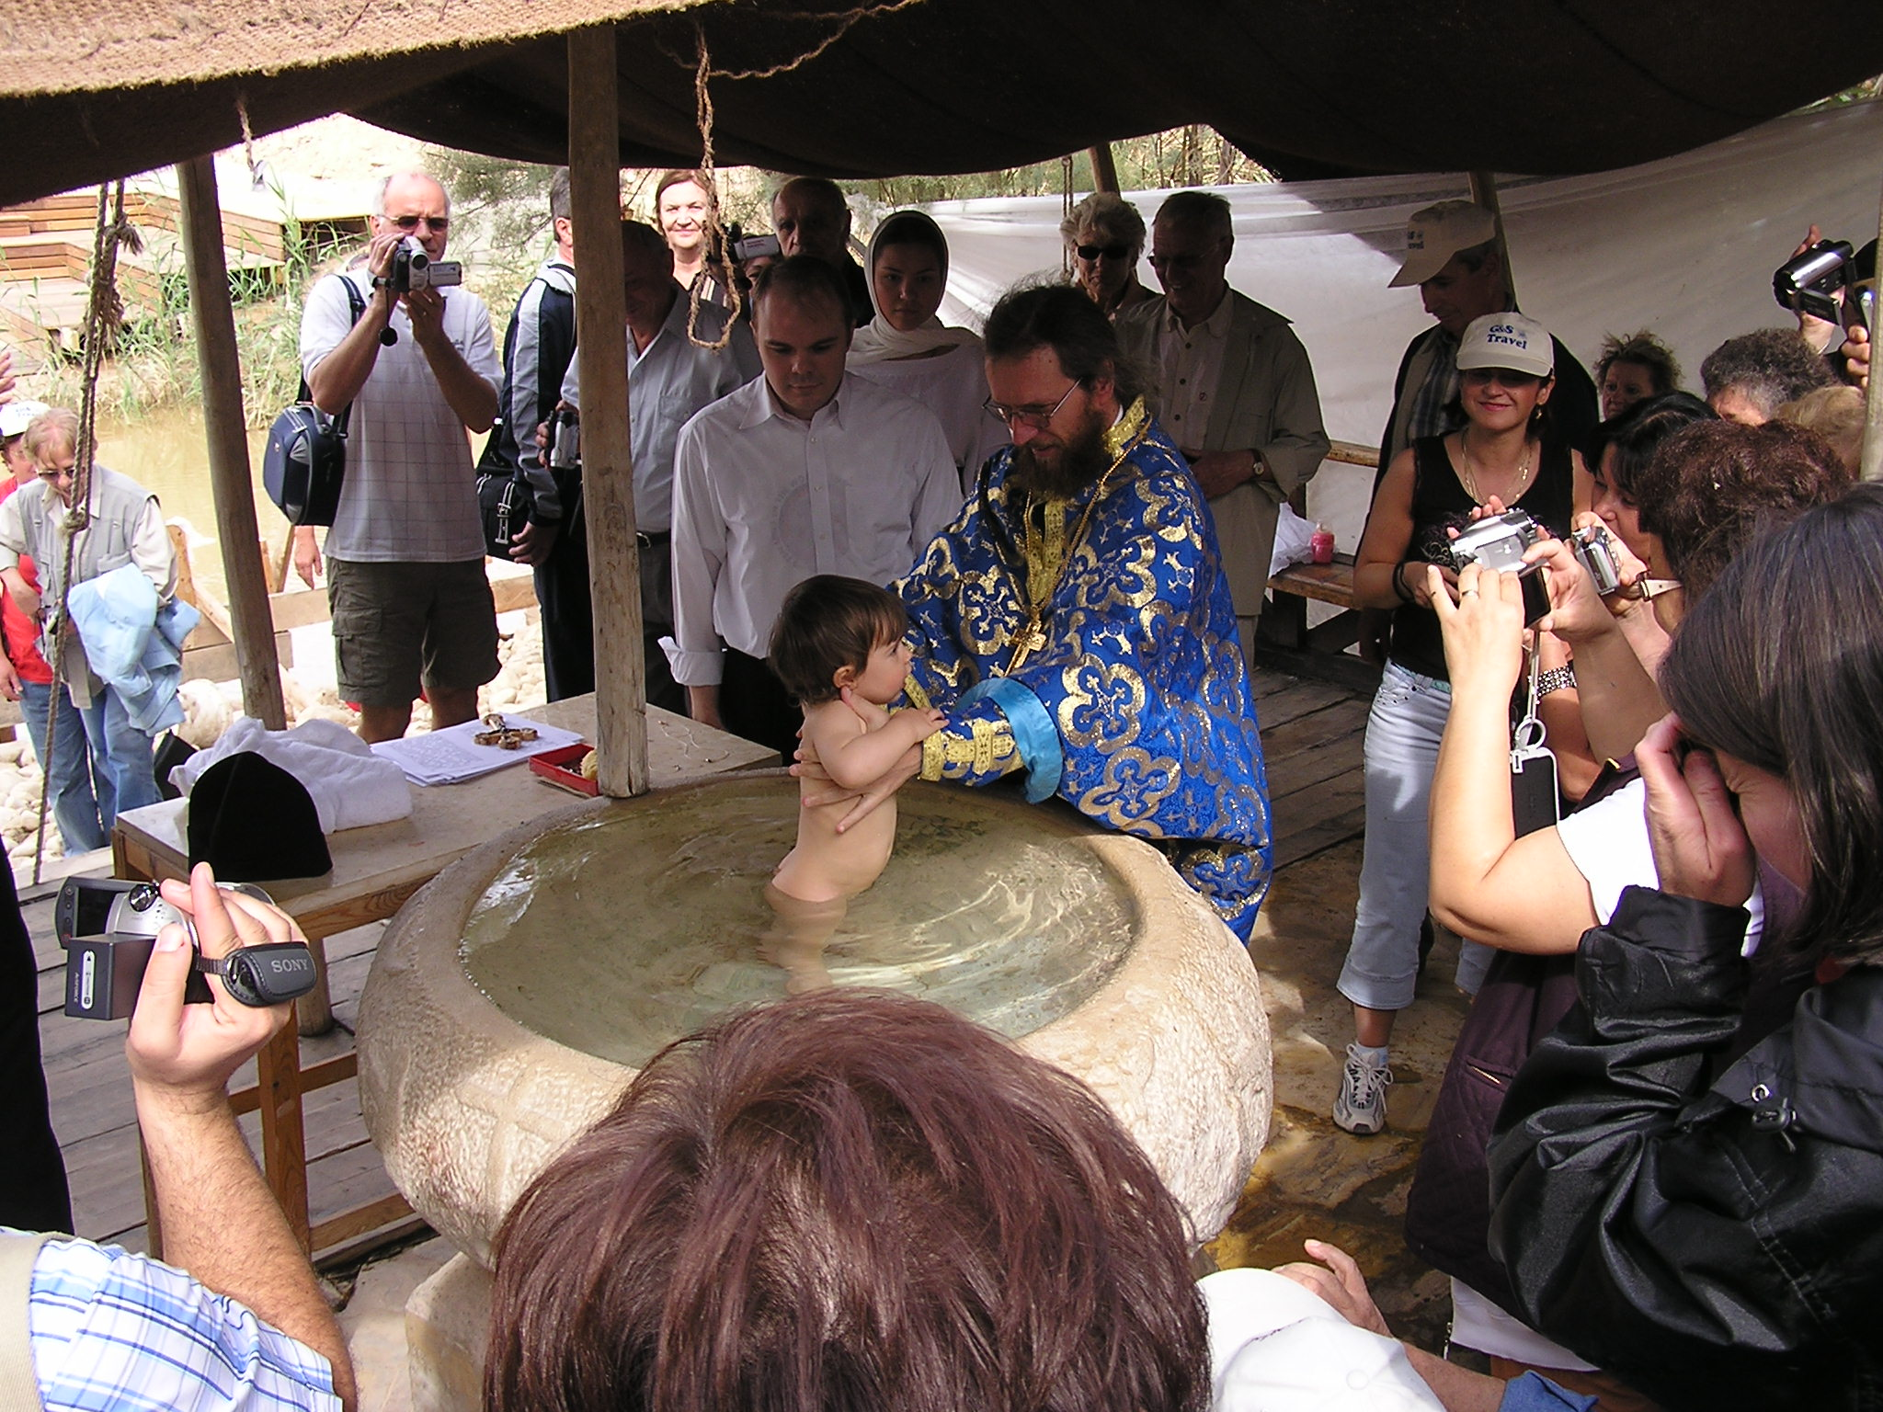

Slide 79
Matilde,
io ti battezzo
nel nome
del Padre e
del Figlio e
dello Spirito Santo.

Slide 80
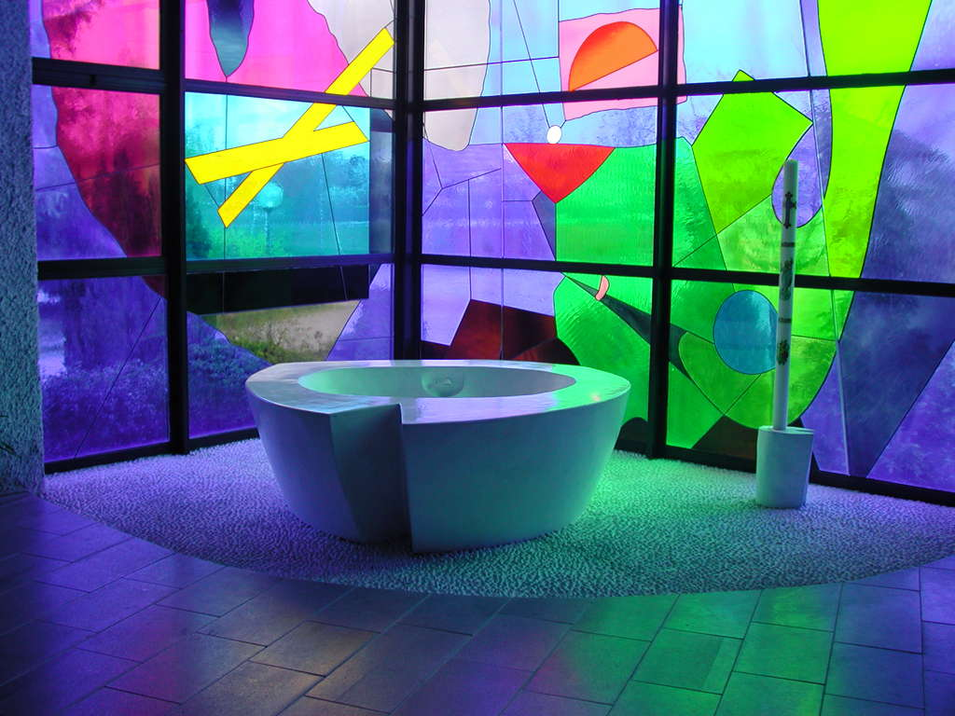
Alleluia, alleluia:
Lodate il Signore

Slide 81
Sofia,
io ti battezzo
nel nome
del Padre e
del Figlio e
dello Spirito Santo.

Slide 82
Alleluia, alleluia:
Lodate il Signore

Slide 83
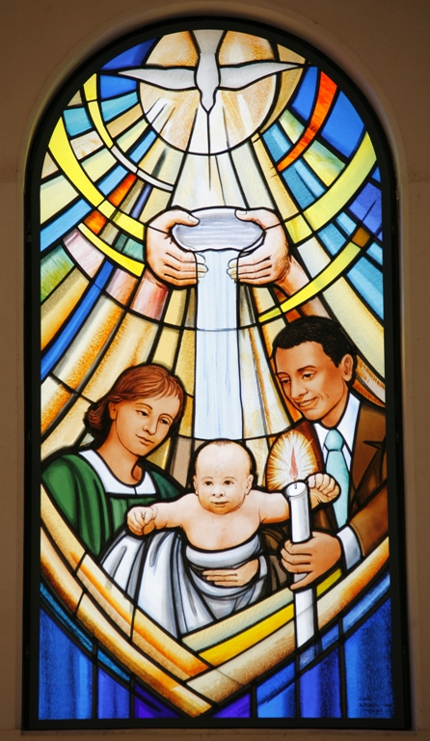
Volete dunque che Stella
riceva il battesimo
nella fede della Chiesa
che tutti insieme
abbiamo professato?
Sì, lo vogliamo.

Slide 84
Stella,
io ti battezzo
nel nome
del Padre e
del Figlio e
dello Spirito Santo.

Slide 85
Alleluia, alleluia:
Lodate il Signore

Slide 86
Volete dunque che Lodovica
riceva il battesimo
nella fede della Chiesa
che tutti insieme
abbiamo professato?
Sì, lo vogliamo.

Slide 87
Lodovica,
io ti battezzo
nel nome
del Padre e
del Figlio e
dello Spirito Santo.

Slide 88
Alleluia, alleluia:
Lodate il Signore

Slide 89
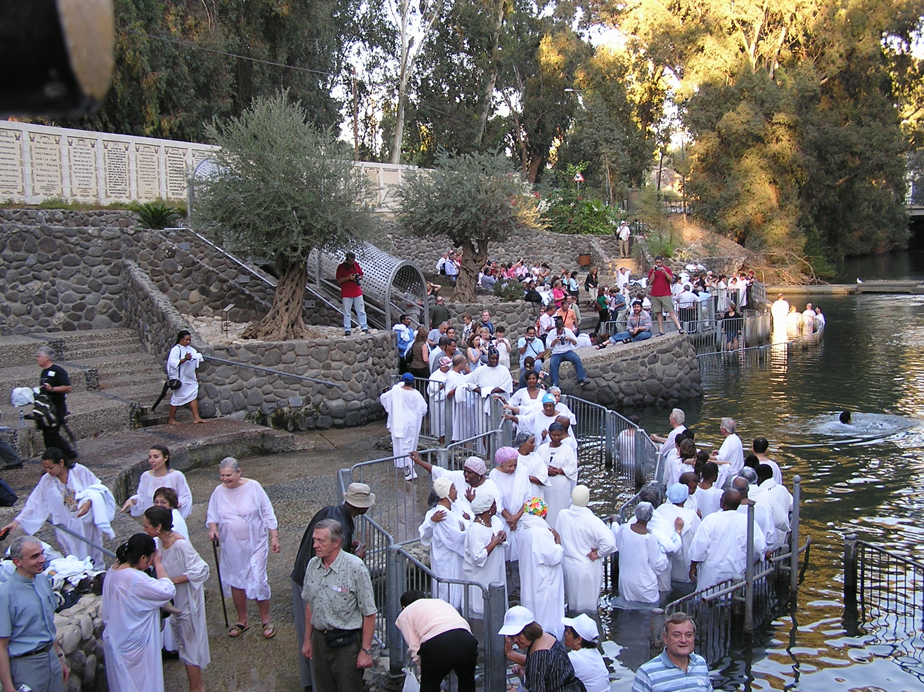

Slide 90
Dio onnipotente, Padre del nostro Signore Gesù Cristo, vi ha liberate dal peccato e vi ha fatto rinascere dall'acqua e dallo Spirito Santo, unendovi al suo popolo; egli stesso vi consacra con il crisma di salvezza, perché inserite in Cristo, sacerdote, re e profeta, siate sempre membra viva del suo corpo per la vita eterna.
Amen.

Slide 91
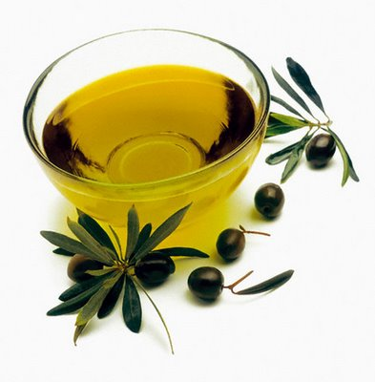

Slide 92
Matilde, Sofia, Stella, Ludovica
siete diventate nuova creatura,
e vi siete rivestite di Cristo.
Questa veste bianca sia segno della vostra nuova dignità: aiutate dalle parole e dall'esempio dei vostri cari, portatela senza macchia per la vita eterna.
Amen.

Slide 93
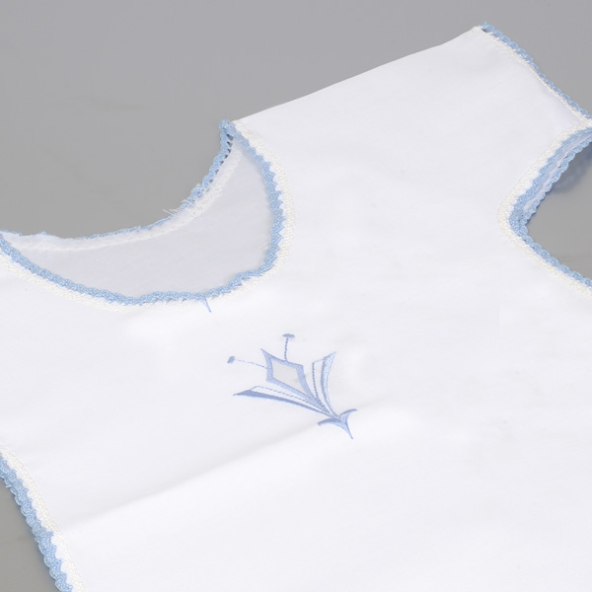

Slide 94
Avvicinati, catechista Barbara,
per consegnare alle neofite
il simbolo della luce.

Slide 95
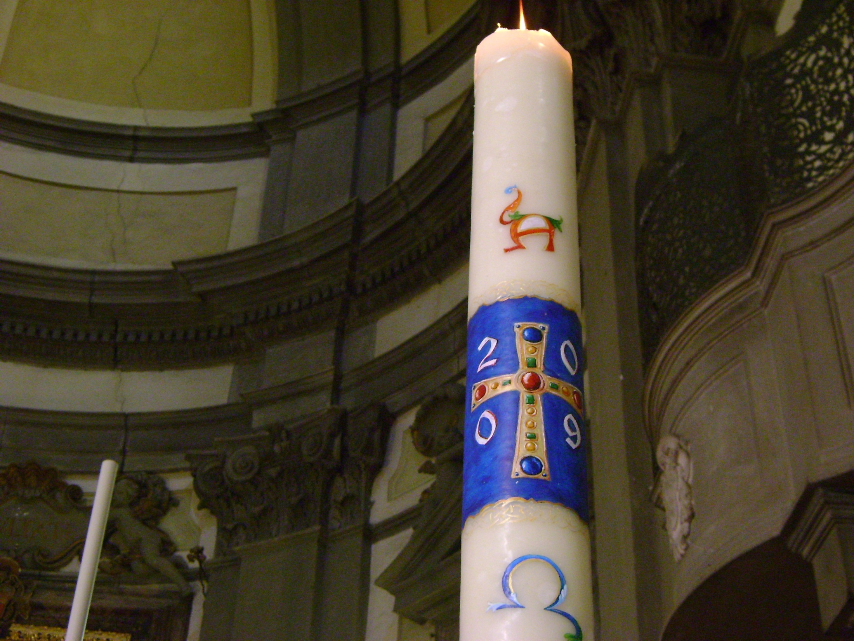

Slide 96
Matilde e Sofia, siete diventate luce in Cristo. Camminate sempre come figlie della luce, perché perseverando nella fede possiate andare incontro al Signore che viene, con tutti i santi, nel regno dei cieli. Amen.

Slide 98
Ricevete la luce di Cristo.
A voi, genitori, e a voi, padrini e madrine, è affidato questo segno pasquale, fiamma che sempre dovete alimentare. Abbiate cura che le vostre bambine, illuminate da Cristo, vivano sempre come figlie della luce; e perseverando nella fede, vadano incontro al Signore che viene, con tutti i santi, nel regno dei cieli.

Slide 99
Il Signore Gesù, che fece udire i sordi e parlare i muti, ti conceda di ascoltare presto la sua parola, e di professare la tua fede, a lode e gloria di Dio Padre.
Amen.

Slide 101
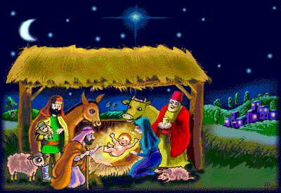
Astro del ciel, Pargol divin! Mite Agnello Redentor!

Slide 102
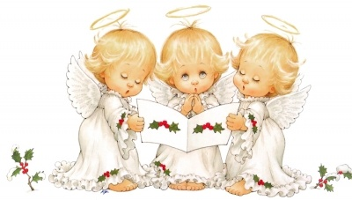
Tu che i vati da lungi sognar,
tu che angeliche voci annunziar,

Slide 103
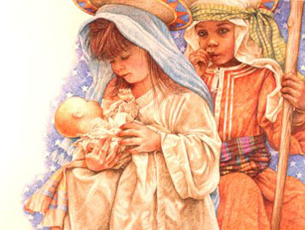
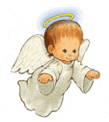
Luce dona alle menti, pace infondi nei cuor!

Slide 104
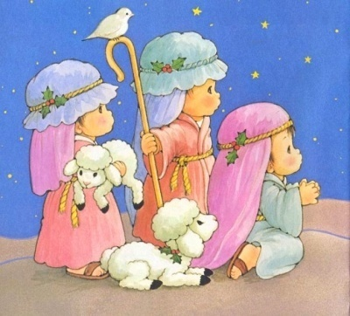
Luce dona alle menti, pace infondi nei cuor!

Slide 105
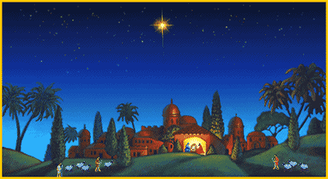
Astro del ciel, Pargol divin! Mite Agnello Redentor!

Slide 106
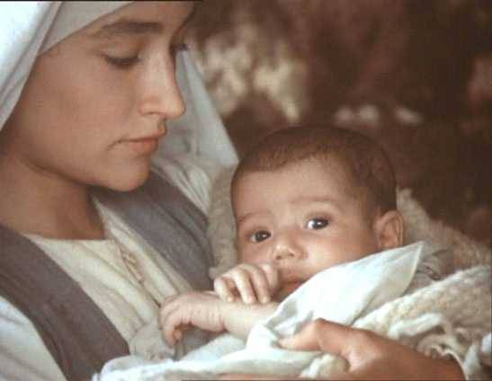
Tu di stirpe regale decor, tu virgineo mistico fior,

Slide 107
Luce dona alle menti, pace infondi nei cuor!

Slide 108
Luce dona alle menti, pace infondi nei cuor!

Slide 109
Astro del ciel, Pargol divin! Mite Agnello Redentor!

Slide 110
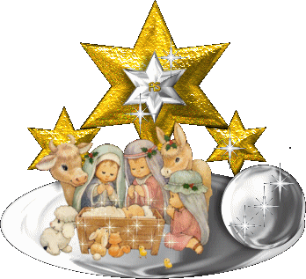
Tu disceso a scontare l'error, tu sol nato a parlare d'amor.

Slide 111
Luce dona alle menti, pace infondi nei cuor!

Slide 112
Luce dona alle menti, pace infondi nei cuor!

Slide 113
Il Signore sia con voi.
E con il tuo spirito.
In alto i nostri cuori.
Sono rivolti al Signore.
Rendiamo grazie al Signore nostro Dio.
È cosa buona e giusta.

Slide 115
Santo Santo
Santo Santo
Santo il Signore
Santo Santo
Santo Santo
Santo il Signore
Dio dell’universo

Slide 116
I cieli e la terra
sono pieni
della tua gloria
I cieli e la terra
sono pieni
della tua gloria

Slide 117
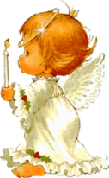
Osanna Osanna Osanna
Osanna Osanna
Osanna
Osanna
Osanna
Nell’alto dei cieli

Slide 118
Benedetto è
Benedetto è
è colui che viene
Benedetto è
Benedetto è
è colui che viene
nel nome del Signore.

Slide 119
Osanna Osanna Osanna
Osanna Osanna
Osanna
Osanna
Osanna
Nell’alto dei cieli

Slide 120
Santo Santo
Santo Santo
Santo il Signore
Santo Santo
Santo Santo
Santo il Signore
Dio dell’universo

Slide 122
Mistero della fede.
Annunziamo la tua morte, Signore,
proclamiamo la tua risurrezione,
nell'attesa della tua venuta.

Slide 124
Per Cristo,
con Cristo
e in Cristo,
a te, Dio Padre onnipotente,
nell'unità dello Spirito Santo,
ogni onore e gloria
per tutti i secoli dei secoli.
Amen.

Slide 126
Padre nostro, che sei nei cieli,
sia santificato il tuo nome,
venga il tuo regno,
sia fatta la tua volontà,
come in cielo così in terra.
Dacci oggi il nostro pane quotidiano,
e rimetti a noi i nostri debiti
come noi li rimettiamo
ai nostri debitori,
e non ci indurre in tentazione,
ma liberaci dal male.

Slide 128
Tuo
è il regno,
tua
la potenza
e la gloria
nei secoli.

Slide 130
La
pace
viene
dall'alto

Slide 131
entra
nel
cuore,

Slide 132
si
vede
sul
volto

Slide 133
Ora
ti
stringo
la
mano

Slide 134
non sono più solo
non sei più lontano

Slide 135
Questa amicizia
attorno al Signore

Slide 136
è troppo grande
non può finire.

Slide 137
La
pace
viene
dall'alto

Slide 138
entra
nel
cuore,

Slide 139
si
vede
sul
volto

Slide 140
Ora
ti
stringo
la
mano

Slide 141
non sono più solo
non sei più lontano

Slide 142
Agnello di Dio,
che togli i peccati del mondo,
abbi pietà di noi.
Agnello di Dio,
che togli i peccati del mondo,
abbi pietà di noi.
Agnello di Dio,
che togli i peccati del mondo,
dona a noi la pace.

Slide 143
Beati gli invitati
alla Cena del Signore.
Ecco l’agnello di Dio,
che toglie i peccati del mondo.
O Signore, non son degno
di partecipare alla tua mensa:
ma di’ soltanto una parola
e io sarò salvato.

Slide 144
Venite,
fedeli,
l'angelo
ci invita,
venite,
venite
a Betlemme.

Slide 145
Nasce per noi Cristo Salvatore.
Venite adoriamo,
venite adoriamo,
venite adoriamo
il Signore Gesù.

Slide 146
La notte risplende, tutto il mondo attende, seguiamo i pastori a Betlemme.

Slide 147
Nasce per noi Cristo Salvatore.
Venite adoriamo,
venite adoriamo,
venite adoriamo
il Signore Gesù.

Slide 148
La luce del mondo brilla in una grotta: la fede ci guida a Betlemme.

Slide 149
Nasce per noi Cristo Salvatore.
Venite adoriamo,
venite adoriamo,
venite adoriamo
il Signore Gesù.

Slide 150
Il Figlio di Dio, Re dell'universo,
si è fatto bambino a Betlemme.

Slide 151
Nasce per noi Cristo Salvatore.
Venite adoriamo,
venite adoriamo,
venite adoriamo
il Signore Gesù.

Slide 152
Maria sua Madre è pur Madre nostra; con lei adoriamo il Bimbo Gesù.

Slide 153
Nasce per noi Cristo Salvatore.
Venite adoriamo,
venite adoriamo,
venite adoriamo
il Signore Gesù.

Slide 156
Dio misericordioso, che ci hai nutriti alla tua mensa, concedi a noi tuoi fedeli di ascoltare come discepoli il tuo Cristo, per chiamarci ed essere realmente tuoi figli. Per Cristo nostro Signore. Amen.

Slide 157
Il Signore sia con voi.
E con il tuo spirito.
Dio onnipotente, che per mezzo del suo Figlio, nato dalla Vergine Maria, ha dato alle madri cristiane la lieta speranza della vita eterna per i loro figli, benedica voi, mamme qui presenti;

Slide 158
e come ora siete riconoscenti per il dono della maternità, così con le vostre figlie vivete sempre in rendimento di grazie: in Cristo Gesù nostro Signore.
Amen.

Slide 159
Dio onnipotente, che dona la vita nel tempo e nell'eternità, benedica voi, babbi di queste bambine; insieme con le vostre spose, siate per le figlie i primi testimoni della fede, con la parola e con l'esempio: in Cristo Gesù nostro Signore.
Amen.

Slide 160
Dio onnipotente, che ci ha fatto rinascere alla vita nuova dall'acqua e dallo Spirito Santo, benedica voi tutti; perché, sempre e dovunque, siate membra vive del suo popolo: in Cristo Gesù nostro Signore.
Amen.

Slide 161
E vi doni la sua pace
Dio onnipotente,
Padre e Figlio e Spirito Santo.
Amen.
Nel nome del Signore, andate in pace.
Rendiamo grazie a Dio.

Slide 162
Auguri a queste
bimbe
e alle loro famiglie

Slide 163
Ciao a tutti
e
buona
domenica

